Slide 1
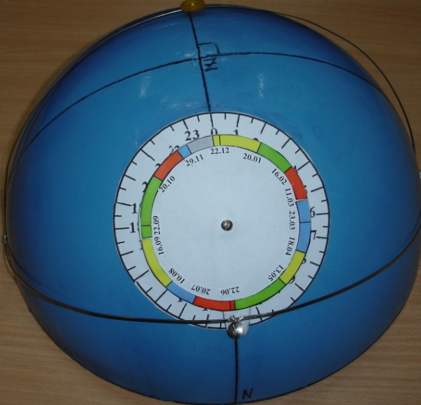
Всеукраїнський відкритий інтерактивний конкурс
“МАН – Юніор Дослідник”
«Небесний полуглобус». Модель небесної сфери
Роботу виконав
Косенко Денис Віталійович, учень 10-А класу Харківської вечірньої (змінної) школи ІІ-ІІІ ступенів № 5 Харківської міської ради Харківської області
Керівник
Михайлова Інесса Володимирівна, учитель фізики та астрономії Харківської вечірньої (змінної) школи ІІ-ІІІ ступенів № 5 Харківської міської ради Харківської області
Мал. 1. Модель «Небесний полуглобус»
«Всесвіт - досконалий, а тому сферичний, бо сфера - єдино досконала фігура»
Аристотель (384 – 322 до н. э)

Slide 2
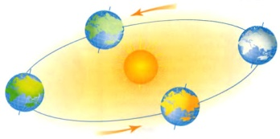
Актуальність даної роботи
2
Для вивчення фізики і астрономії необхідні наочні посібники. У зв'язку з тим, що не вистачає наочних посібників для моделювання досліджуваних явищ, виникає потреба у їх виготовленні
Практичне значення
Можна виготовити своїми руками дану демонстраційну модель з підручних матеріалів. За допомогою цієї моделі проводити дослідження та вивчення зоряного неба.

Slide 3
3
Мета роботи
виготовити модель небесної сфери;
навчитися користуватися цією моделлю;
за допомогою моделі вивчити положення та рух Сонця на небесній сфері в різні сезони року.
Об`єкт дослідження
Небесна сфера північної півкулі зоряного неба.
Предмет дослідження
Модель «Небесний полуглобус»

Slide 4
Завдання
4
провести теоретичний аналіз понять практичної астрономії, використовуючи літературу з астрономії та географії;
для отримання необхідної інформації ознайомитися з декількома Інтернет-ресурсами;
провести математичні розрахунки висоти кульмінації Сонця над горизонтом в дні сонцестоянь і рівнодень для м. Харкова;
виготовити модель небесної півсфери північної півкулі «Небесний полуглобус»;
за допомогою полуглобуса показати зміни:
положення сходу та заходу Сонця в періоди між днями зимового та літнього сонцестояння,
положення екліптики.

Slide 5
5
Чому обрана модель небесної півсфери
Недоліки карт зоряного неба: виникнення спотворень довжин, кутів, площ, форм. Об'єкти, зображені в центрі карти, стискаються, а по краях розтягуються.
Перевага глобусу небесної сфери: наочність і оглядовість; безперервність зображення; точна передача форм, розмірів, напрямів і взаємного положення об'єктів; відсутність спотворень; геометрична подібність з модельованим об'єктом. Недоліки моделі: при проведенні спостереження зоряного неба ми дивимося на небесну сферу зсередини. А при використанні небесного глобусу ми дивимося на небесну сферу зовні.
Мал. 2 Карта північної півкулі небесної сфери
Notes:
5

Slide 6
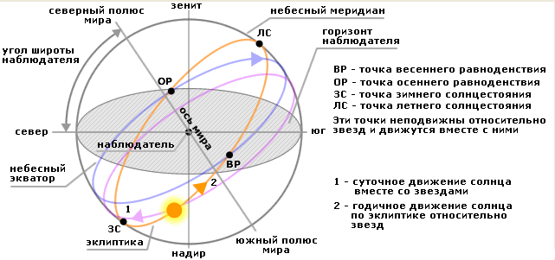
Основні поняття
6
Мал. 3. Геометрія небесної сфери та механіка руху світил, які спостерігаються.
Площина екліптики нахилена до площини небесного екватора під кутом
Небесний екватор перетинає площину екліптики в точках весняного й осіннього рівнодення. Сонце проходить ці точки приблизно 20 березня та 23 вересня.

Slide 7





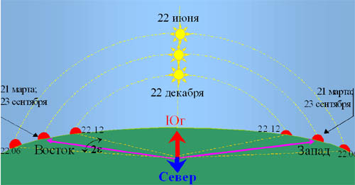
7
Визначення положення Сонця для м. Харкова
Географічне положення м. Харкова с.ш., в.д. Кут нахилу площини екліптики до площини небесного екватора
Висота h Сонця над горизонтом визначається :
в дні весняного та осіннього рівнодення
- в день літнього сонцестояння
(
в день зимового сонцестояння
Висота Сонця над горизонтом змінюється.
Мал. 4. Висота Сонця над горизонтом і положення точок сходу та заходу Сонця в різні пори року
Notes:
7

Slide 8
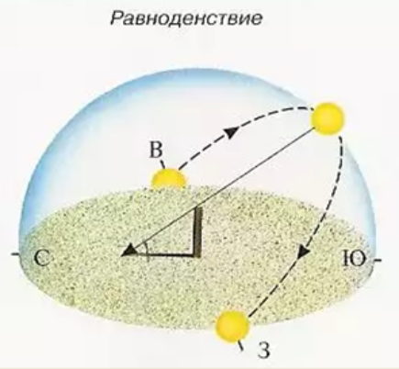
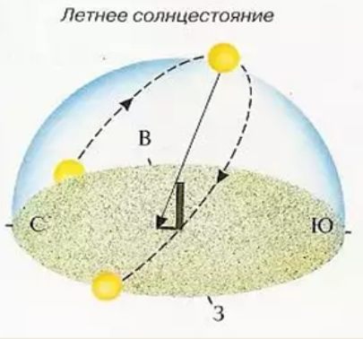
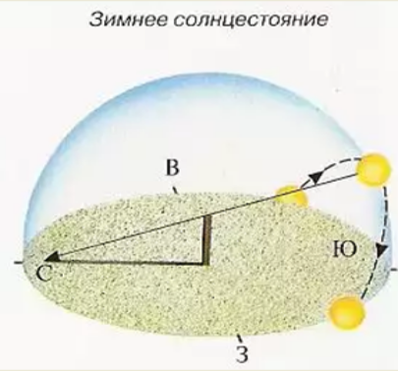
Визначення положення Сонця для м. Харкова
8
Весняне й осіннє рівнодення | Літнє сонцестояння | Зимове сонцестояння
Схід і захід Сонця відбувається в точках сходу та заходу | Схід Сонця відбувається в максимально віддаленій точці на північ на 23°,5’ по відношенню до сходу | Схід Сонця відбувається в точці максимально віддаленій на південь на 23°,5’ по відношенню до сходу, захід Сонця відбувається в точці максимально віддаленій на південь на 23°,5’ по відношенню до заходу
Тривалість дня та ночі однакові | Тривалість дня 16h та ночі 8h | Тривалість дня 8h та ночі 16h
Notes:
8

Slide 9




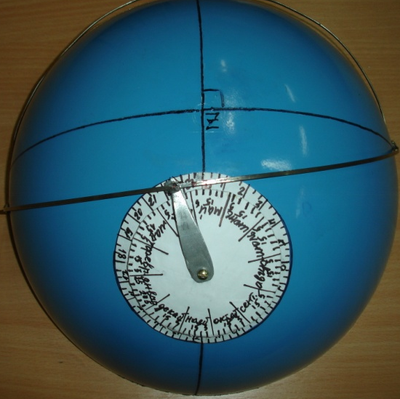
Виконання моделі
9
Діаметр глобусу 30 см.
Прокреслені лінії: обрію, небесного екватора, небесного меридіана, добові паралелі ± 23°,5’.
Відзначено сторони світу на відстані дуг 90° N, S, E, W, точка перетину меридіанів -- зеніт Z.
На відстані 10,8 см (40°) по дузі відмічена точка полюсу мира P.
Наклеєно коло діаметром 12,8 см з поділами часу доби від 0^{h} - 24^{h}. Ціна поділки: одна
велика поділка - 1h, одна мала поділка - 30m. До
стрілки співвісно прикріплене коло дат з розподілами, відповідно
до місяців і числел року 1 коло - 1 рік – 365 днів.
Дати на коло нанесені таким чином: покажчик -
22.06, на 180° - 22.12, на 90° праворуч і вниз - 23.09,
на 90° зліва вниз - 21.03.
Покажчик, коло дат обертаються спільно.
Покажчик треба обертати за годинниковою
стрілкою. Покажчик - Pe - полюс екліптики.
Мал. 5. Модель «Небесний полуглобус»
Notes:
9

Slide 10
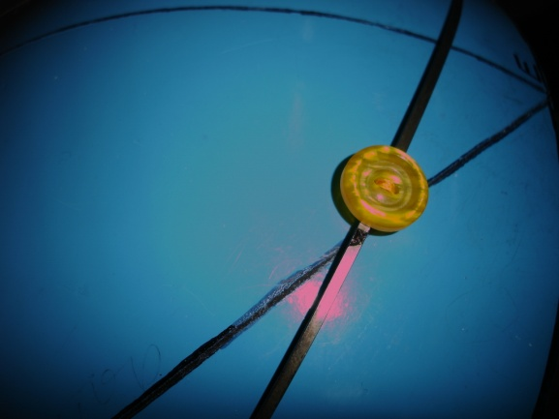
Виконання моделі
10
З сталевої спиці виконана рухлива екліптика. Спиця вигнута по півсфері. До екліптики прикріплена в якості противаги друга спиця, виконана таким же чином. Спиці з'єднані під кутом 90°. Місце з'єднання запаяне. Точка з'єднання спиць відповідає точкам сходу та заходу. Центр другої спиці з'єднаний зі стрілкою. З'єднання виконано таким чином: вигнута спиця може вільно обертатися, але при цьому точка з'єднання стрілки та спиці НЕ рухається. Точка з'єднання - полюс екліптики Pe. Сонце прикріплено до рухомої екліптики. Ця точка на спиці
позначена жовтим ґудзиком. При
обертанні стрілки разом з покажчиком
переміщається й екліптика. Обертаючи
покажчик з колом дат, ми можемо простежити за змодельованим рухом Сонця по екліптиці.
Мал. 6. Сонце
Notes:
10

Slide 11
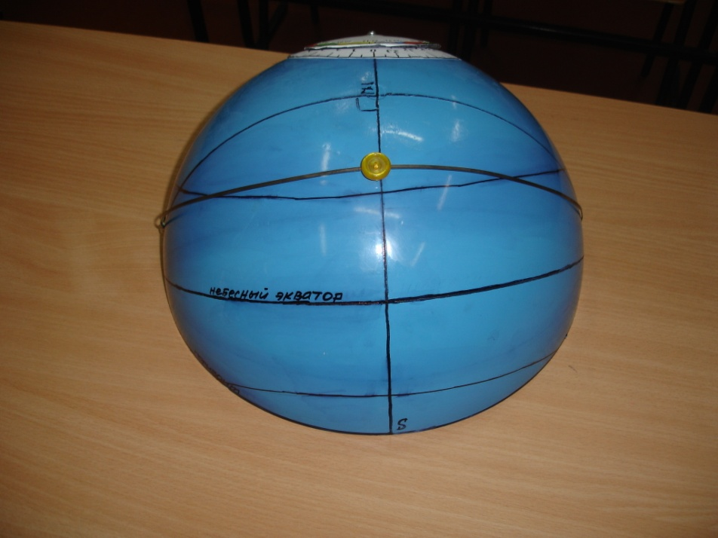
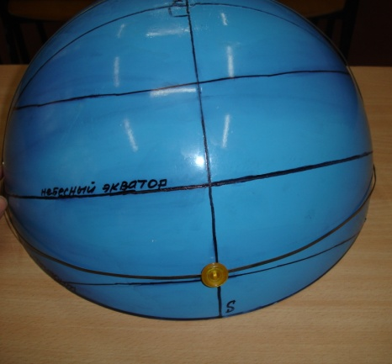
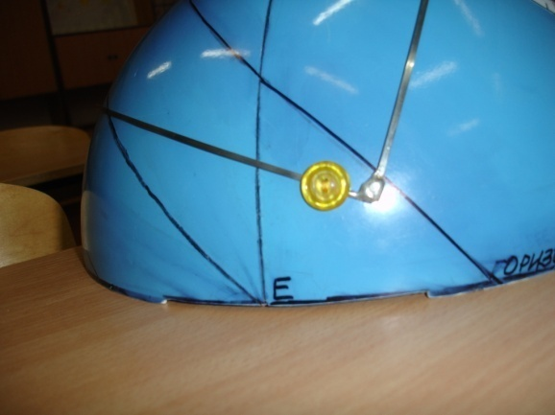
Робота з моделлю
11
При русі покажчика з прикріпленою до неї екліптикою ми спостерігаємо зміну положення екліптики по відношенню до небесного екватора та горизонту.
Мал. 7. Положення Сонця в день літнього сонцестояння
Мал. 8. Положення Сонця в день зимового сонцестояння
Мал. 9. Положення точки сходу Сонця 22.06
Поєднуючи 12h та 22.06, ми отримуємо найвище положення Сонця над горизонтом і небесним екватором. Висота Сонця 63°,5’
Поєднуючи 12h і 22.12, ми отримуємо найнижче положення Сонця по відношенню до горизонту та небесного екватора. Висота Сонця 16°,5’
Поєднуючи 3h50m та 22.06, ми отримуємо найвіддаленіше на північ положення сходу Сонця
Notes:
11

Slide 12
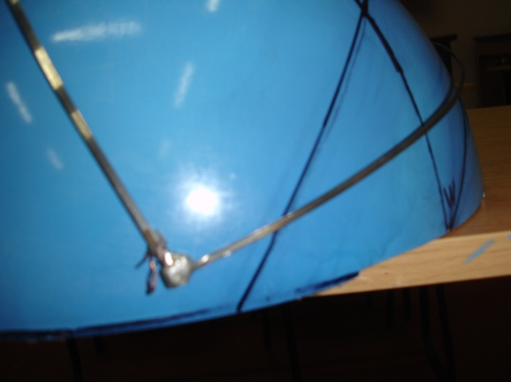
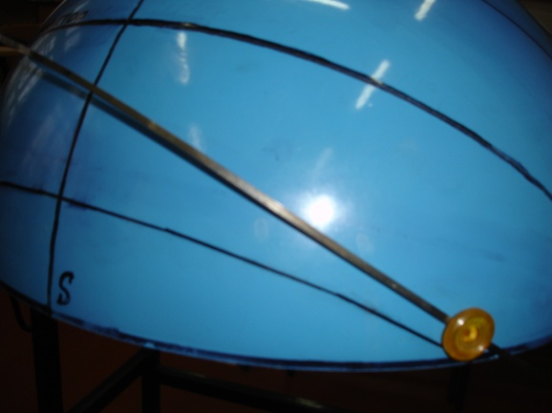
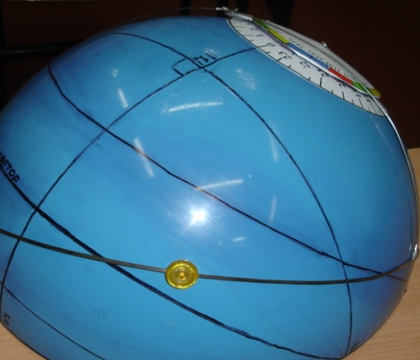
Робота з моделлю
12
При русі покажчика з прикріпленою до неї екліптикою ми спостерігаємо зміну положення екліптики по відношенню до небесного екватора та горизонту.
Мал. 10. Положення точки заходу Солнца 22.06
Мал. 11. Положення точки сходу Сонця в день
зимнего солнцестояния
Мал. 12. Положение точки заходу Сонця в день зимового сонцестояння
Поєднуючи 19h50h і 22.06, ми отримуємо найвіддаленіше на північ положення заходу Сонця
Поєднуючи 7h30m і 22.12, ми отримуємо найвіддаленіше на південь положення сходу Сонця
Поєднуючи 15h30m і 22.12, ми отримуємо найвіддаленіше на південь становище заходу Сонця.
Notes:
12

Slide 13
Висновки
13
Зроблена модель видимої півкулі небесної сфери «Небесний полуглобус».
В процесі виконання моделі вирішено кілька технічних завдань.
Змодельовано рух Сонця по екліптиці.
За допомогою моделі можна простежити за зміною положення Сонця на небесній сфері.
Модель дозволяє задати положення Сонця в певну пору року.
Проведено математичні розрахунки висоти кульмінації Сонця над горизонтом для м. Харькова.
На практиці використані знання, отримані на уроках фізики, географії, геометрії, алгебри, трудового навчання.
Відомості, які знайомі нам з життєвого досвіду, отримали наукове обгрунтування та підтвердження.
Модель можна використовувати в школі як наочний посібник для вивчення основ практичної астрономії.
Notes:
13

Slide 14
Список літератури
14
Пришляк М.П. Астрономія: 11 кл.: підручник для загальноосвіт. навч. закл.: рівень стандарту, академічний рівень / М.П. Пришляк; за заг. ред. Я.С. Яцківа. – Х.: Видавництво «Ранок», 2012. – 160 с.: іл. – Рос. Мовою
Климишин И.А. Астрономия 11 класс: учебник для 11-х классов общеобразовательных школ/ И.А. Климишин, И.П. Крячко.-К.: Знание Украины, 2003. - 192 с.
3. Цесевич В.П. Что и как наблюдать на небе. – 6-е изд. перераб. – М.: Наука. Главная редакция физико-математической литературы, 1984 – 304 с.
4. Рябов Ю.А. Движения небесных тел. Издательство «Наука»/ главная редакция физико-математической литературы. – М.: 1977. - 238 с.
5. Цветков В.И. Космос. Полная энциклопедия / Ил. Н. Красновой. – М.: Издательство Эксмо, 2005. – 248 с., ил.
Інтернет-ресурси
http://ria.ru/science/ http://www.distancetomars.com/
http://deepskying.com/mars/ http://ru.astron.kharkov.ua/
http://physics.karazin.ua/ru/index.html http://www.univer.kharkov.ua/ru
Notes:
14

Slide 15
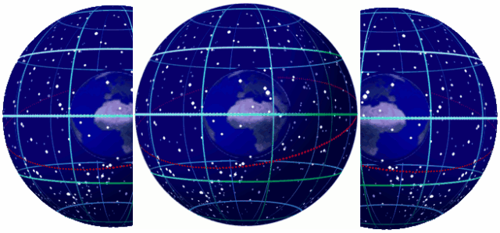
Дякуємо за увагу
Notes:
15

